Slide 1
지도 빅데이터를 이용한 Image to Image Translation 최종 보고서
20145170 정재민

Slide 2
INDEX
개발 방법
코드 설명
결과
DEMO
GAN 이란?

Slide 3
개발 방법
Tensorflow-alpha
Deep Learning

Slide 4
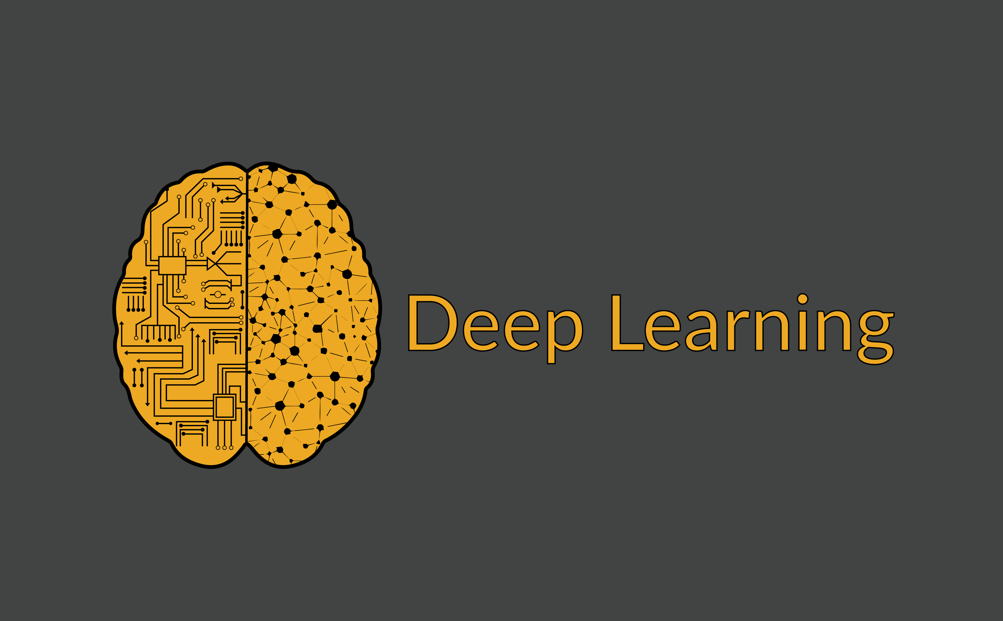
출처 : https://houseofbots.com/news-detail/2297-Soon-Deep-learning-can-upgrade-smartphone%27s-brain

Slide 5
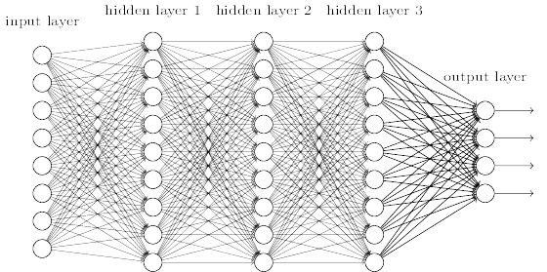
Deep Learning
깊게 학습한다.
Machine Learning의 한 분야
비선형
출처 : https://www.kdnuggets.com/2017/05/deep-learning-big-deal.html

Slide 6

Tensorflow
딥러닝 오픈소스 패키지 / 딥러닝 프레임워크
Tensorflow-alpha
기본 Tensorflow는 코드가 좀 하드한 느낌이 많았다. 그래서 이번에 tensorflow가 keras와 통합되어서 나왔다

Slide 7
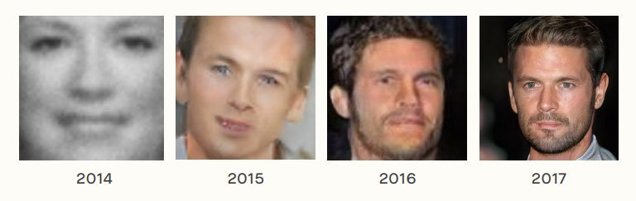
GAN 이란?
generative adversarial network – 적대적 생성 모델
GAN의 한 종류인 PIX2PIX 사용
출처 : https://twitter.com/floricx/status/1073380978528120833

Slide 8
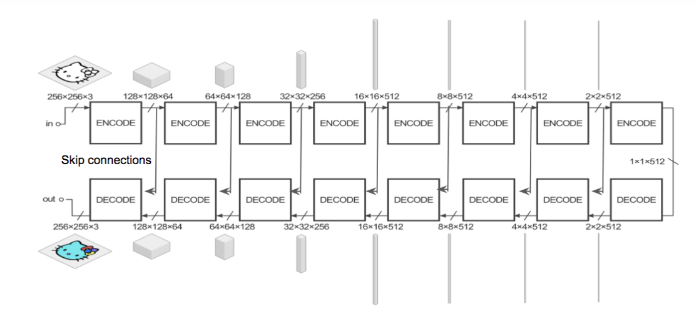
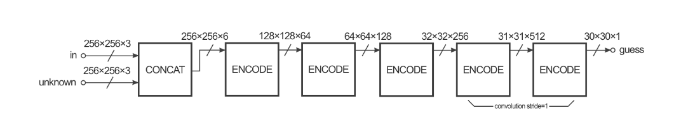
pix2pix
Generator
Discriminator
출처 :https://medium.com/@pix2pix.datascience/investigating-the-impact-of-preprocessing-on-image-to-image-translation-a5273d49511e

Slide 9
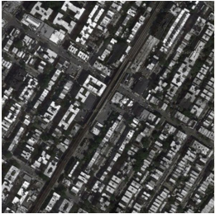
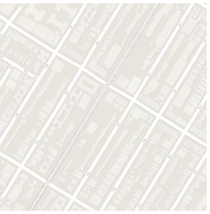
Generator
Generate
생성된 Image
REAL
TARGET
생성된 이미지를 TARGET과 차이를 줄이는 방향으로 학습한다.

Slide 10
Discriminator
생성된 Image
Discriminator
REAL / FAKE
TARGET
생성된 이미지는 FAKE라고 결정해야하고 TARGET은 REAL이라고 결정해야한다.
생성된 이미지가 진짜 같을수록 Discriminator는 더 잘 판별하는 방향으로 학습한다.

Slide 11

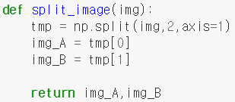

코드설명 - 전처리

Slide 12
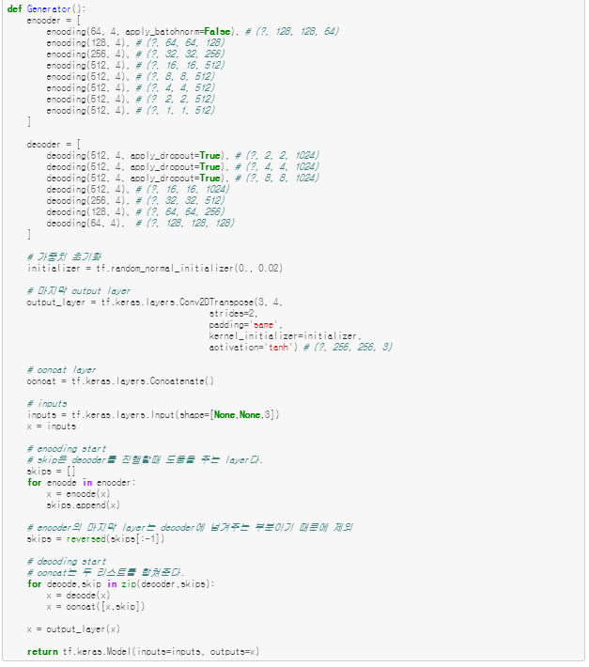
코드설명 – Generator

Slide 13
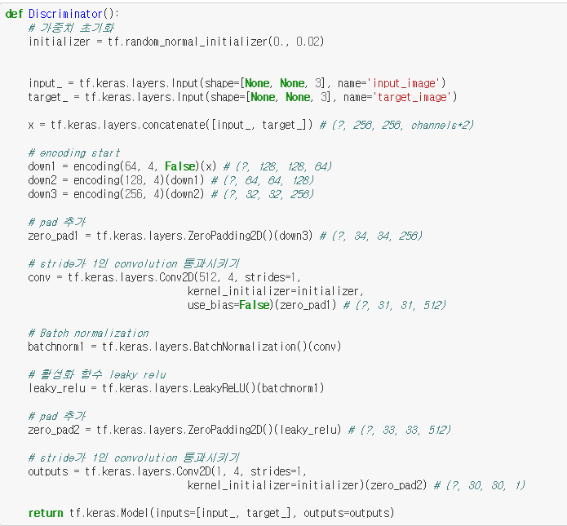
코드설명 - Discriminator

Slide 14
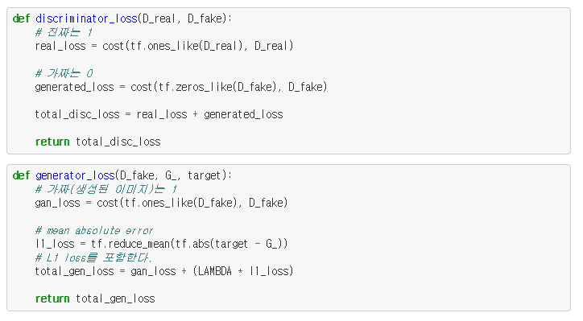
코드설명 - LOSS

Slide 15
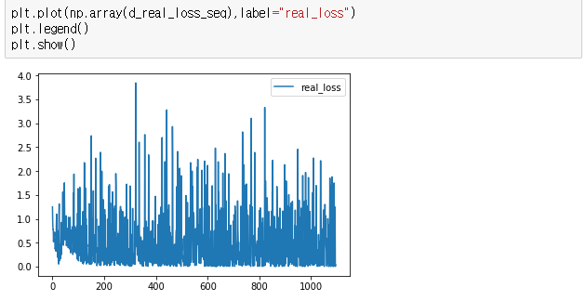
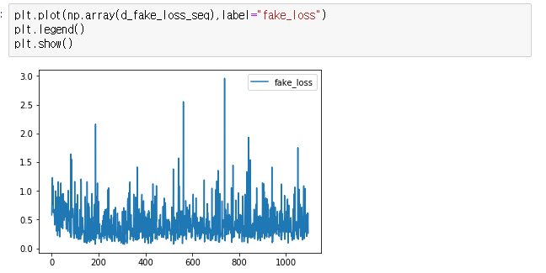
결과 - Discriminator

Slide 16
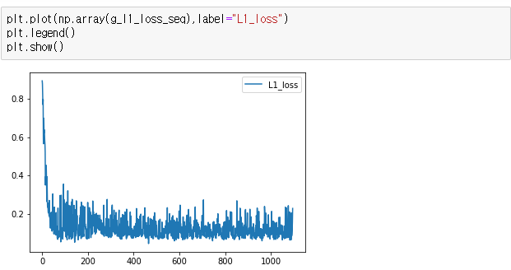
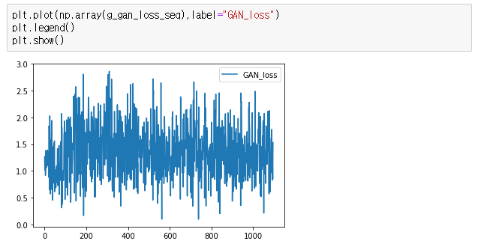
결과 - Generator

Slide 17
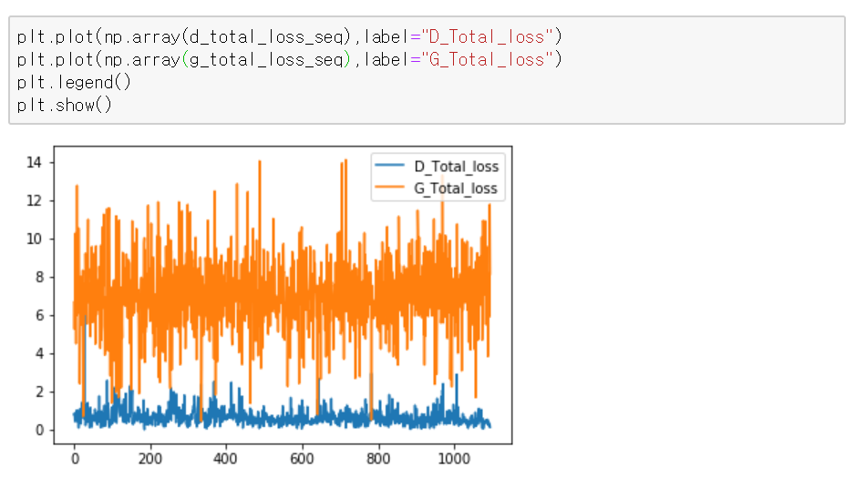
결과 - Total

Slide 18
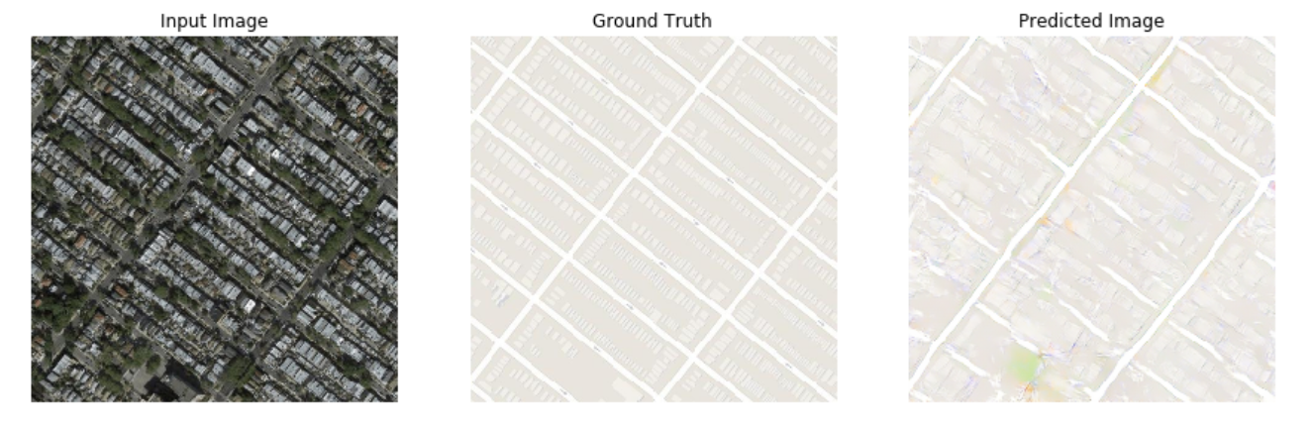
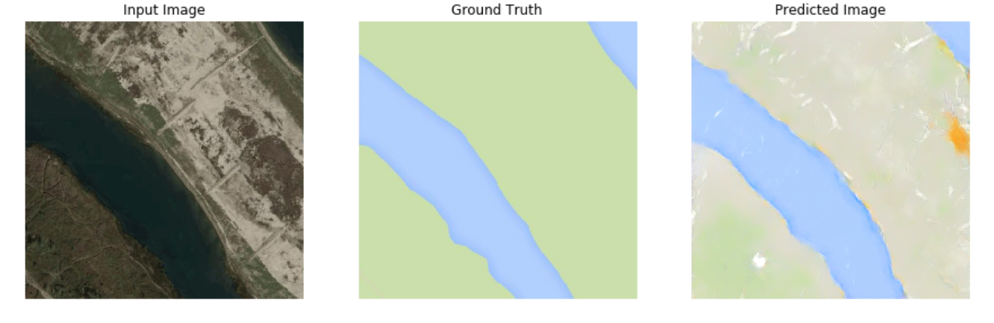
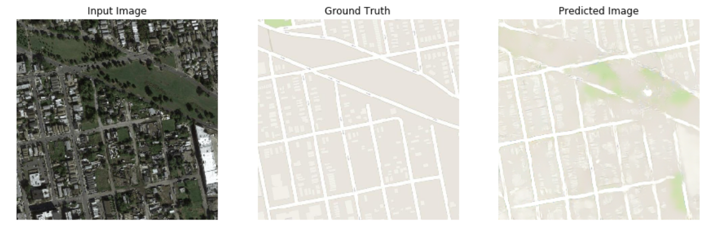

Slide 19
REFRENCE
DataSet
https://people.eecs.berkeley.edu/~tinghuiz/projects/pix2pix/datasets/
Paper/Demo/code
https://phillipi.github.io/pix2pix/

